Slide 1



Slide 2
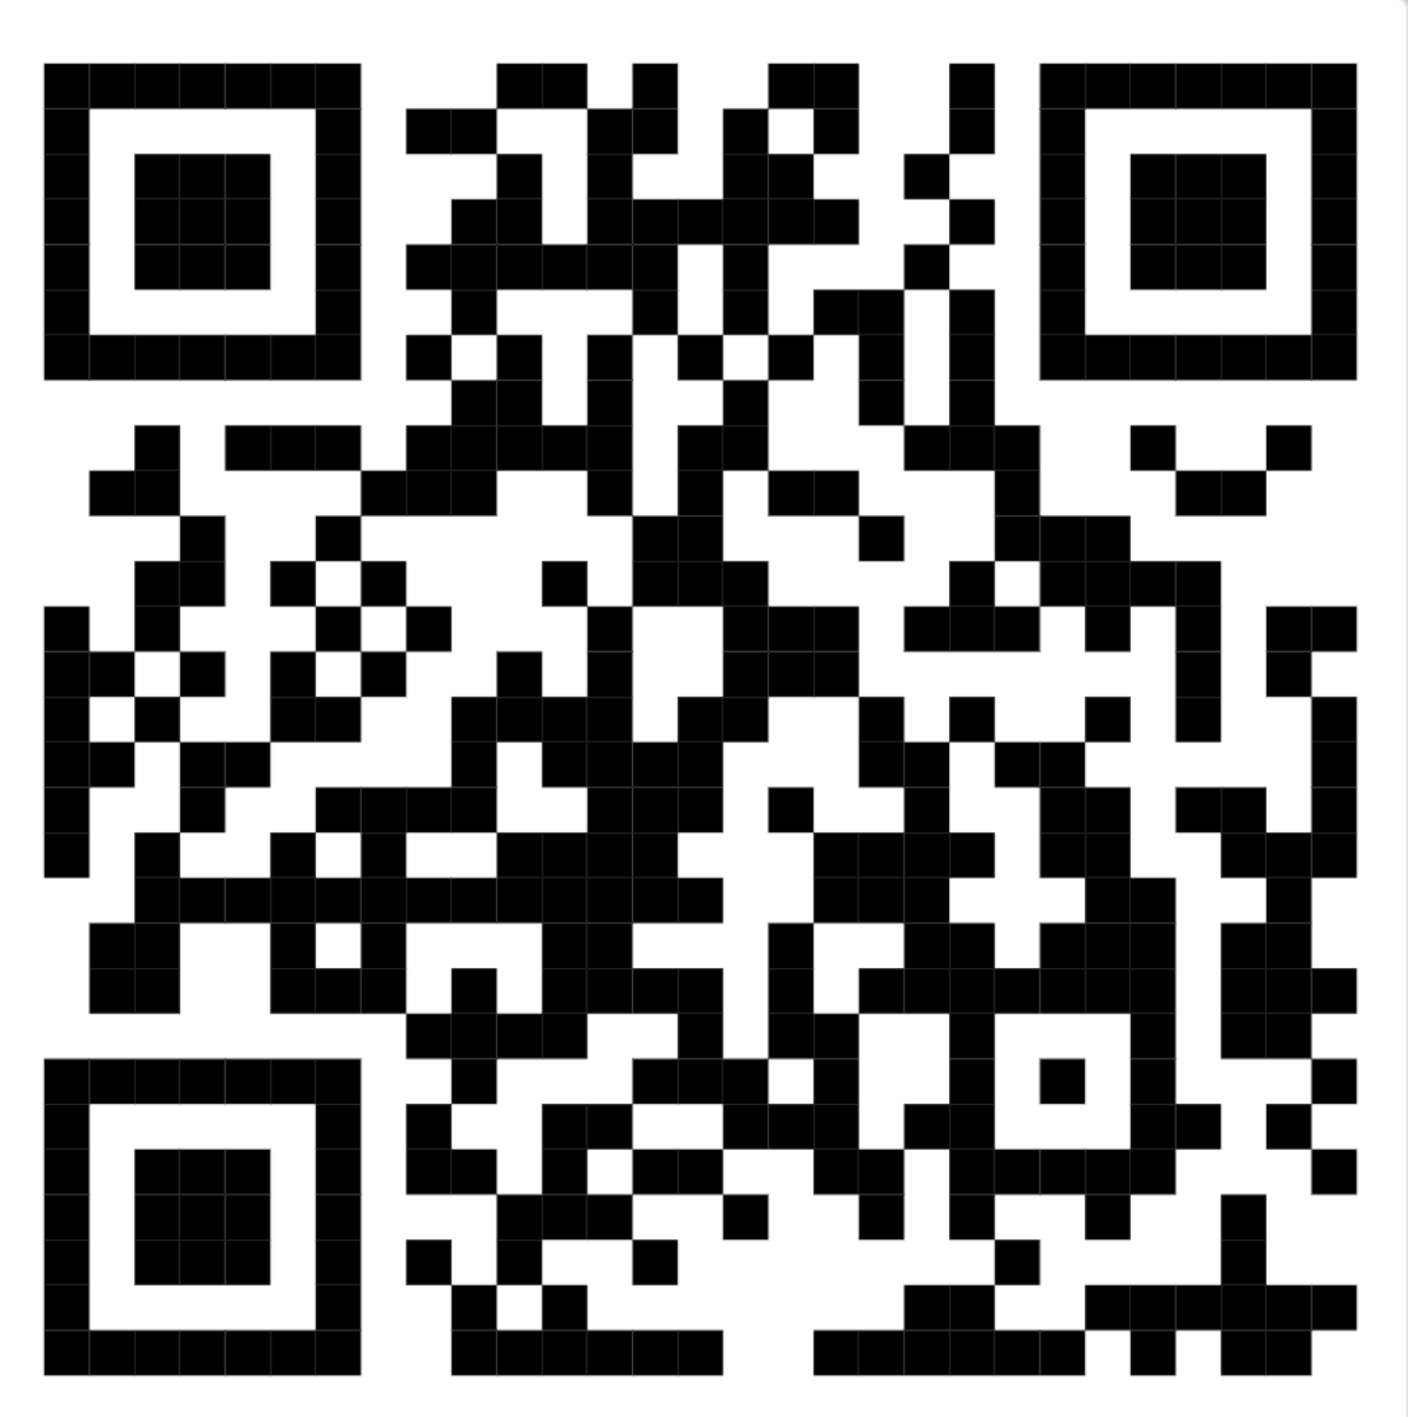

Slide 3


Slide 4

ORDEN DEL DÍA
Saludo y bienvenida
Registro de asistencia
Socialización del nuevo marco normativo de la implementación del Plan de Intervenciones Colectivas en Salud – PIC 2026 – 2027
Generalidades del PIC 2026 – 2027 de la SDCS
Preguntas e inquietudes
Cierre

Slide 8
GESTIÓN TERRITORIAL INTEGRAL
EN SALUD PÚBLICA
Resolución 1597 de 2005
Secretaría de Desarrollo de la Salud de Córdoba

Slide 9
Introducción a la Resolución 1597 del 30 de julio de 2025
Tiene como objetivo fundamental establecer un marco normativo que permita a las entidades territoriales gestionar de manera integral la salud publica.
Esto incluye la coordinación de la promoción, prevención, atención, rehabilitación y cuidado de la salud de la población, así como la implementación del Plan de Salud Publica de Intervenciones Colectivas (PIC), alineado con el Plan Decenal de Salud Publica y la Estrategia de Atención Primaria en Salud (APS).

Slide 10
Objetivos de la Resolución
Aumentar la transparencia en la gestión:
Busca establecer un marco regulatorio que garantice la claridad y la apertura en los procesos administrativos, permitiendo a los actores y al publico en general tener acceso a la información relevante.

Slide 11
Objetivos de la Resolución
Mejorar la eficiencia operativa:
Optimizar los recursos y las operaciones dentro del sector, implementando mejores practicas que reduzcan tiempos y costos, garantizando así un servicio mas eficaz.

Slide 12
Objetivos de la Resolución
Fomentar la sostenibilidad en el sector:
Promover la adopción de practicas sostenibles que no solo cumplan con los estándares regulatorios, sino que también contribuyen a la preservación del medio ambiente.

Slide 13





Regulaciones sobre gestión de recursos
Indicadores de desempeño claros
Aspectos claves de la Resolución
Mecanismos de supervisión eficaces
Transparencia en procesos
Capacitación para cumplimiento

Slide 14
Fundamento Legal
Se fundamenta en la Constitución Política de Colombia y en leyes como la Ley 175, que garantiza el derecho a la salud y la Ley 1438 de 2021, que regula la atención primaria en salud.

Slide 15

Alineación con el Plan decenal de Salud 2022 - 2031
Se fundamenta en la Constitución Política de Colombia y en leyes como la Ley 175, que garantiza el derecho a la salud y la Ley 1438 de 2021, que regula la atención primaria en salud.

Slide 16
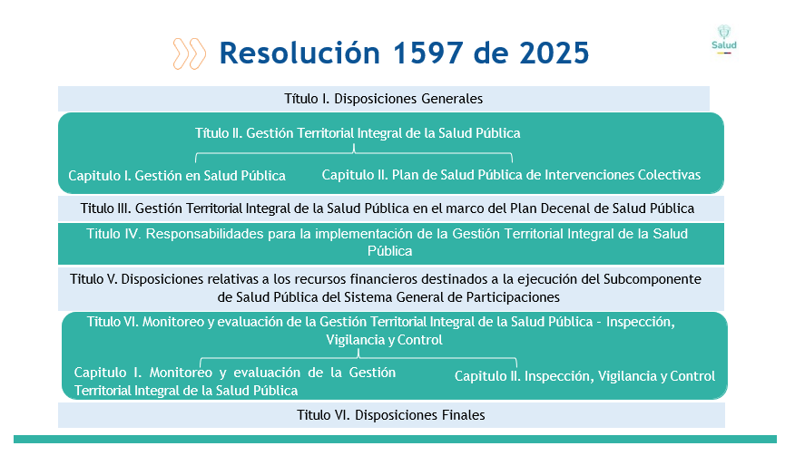



Slide 17
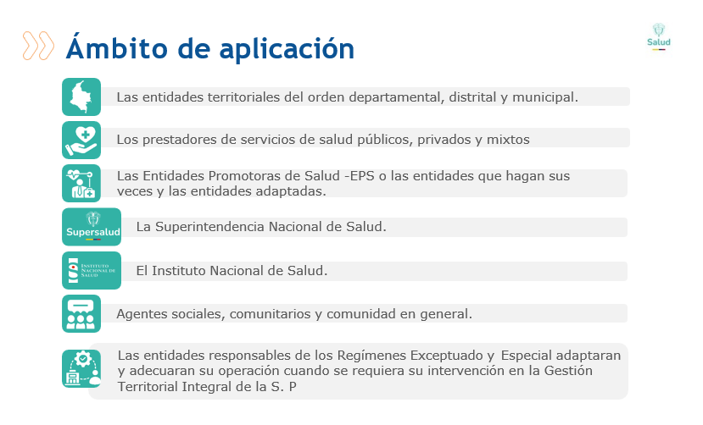

Slide 18
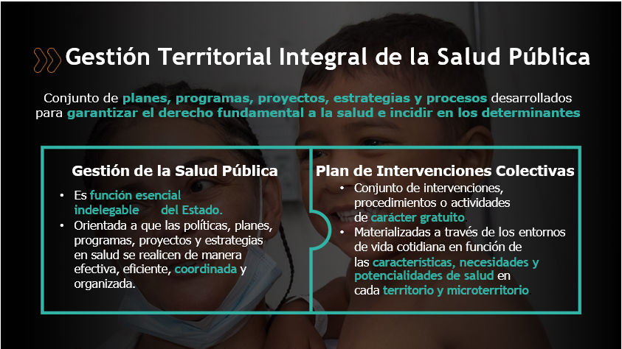

Slide 19
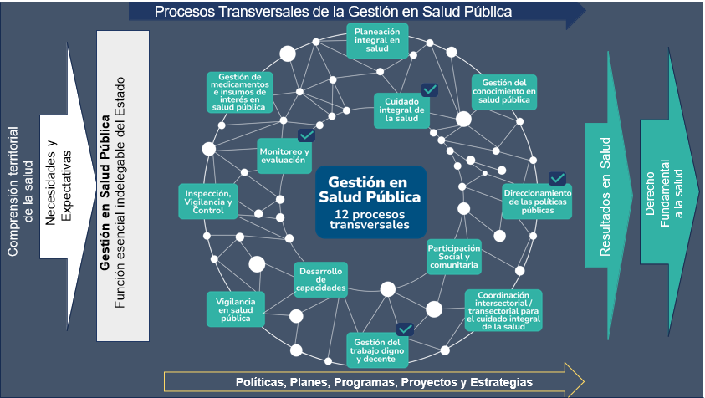

Slide 20
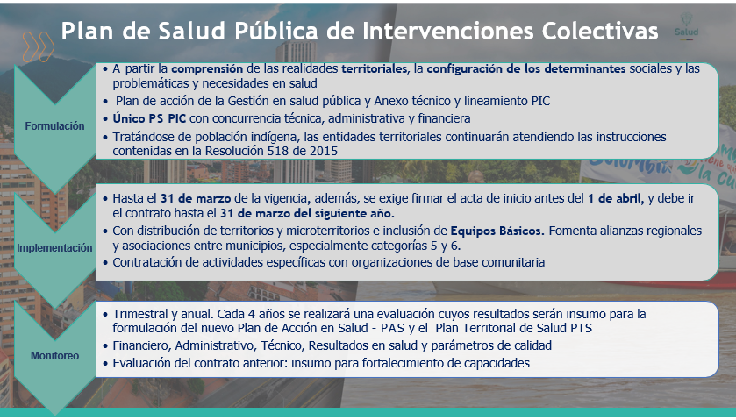

Slide 21
Anexo técnico del PIC
Se elaborará un anexo técnico que incluye mínimo los siguientes criterios:
Departamento, Distrito o Municipio,
Periodo de implementación:
Distribución de territorios y microterritorios de salud en el ámbito de jurisdicción;
Población a cubrir:
Resultados esperados:
Metas y estrategias por entorno de vida cotidiana;
Número de equipos básicos de salud y perfiles;
Distribución territorial de los Equipos Básicos de Salud;
Indicaciones o especificaciones técnicas;
Costos directos e indirectos:
Indicadores; xií. Medios de verificación:
Procedimiento para la evaluación técnica, administrativa y financiera.

Slide 22
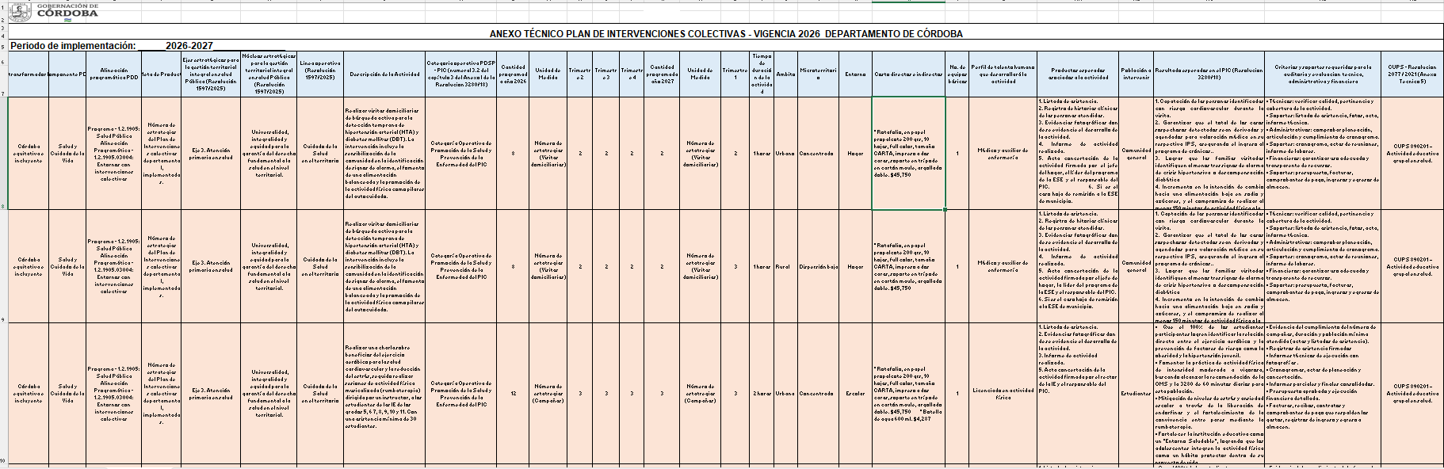
Anexo técnico del PIC

Slide 23
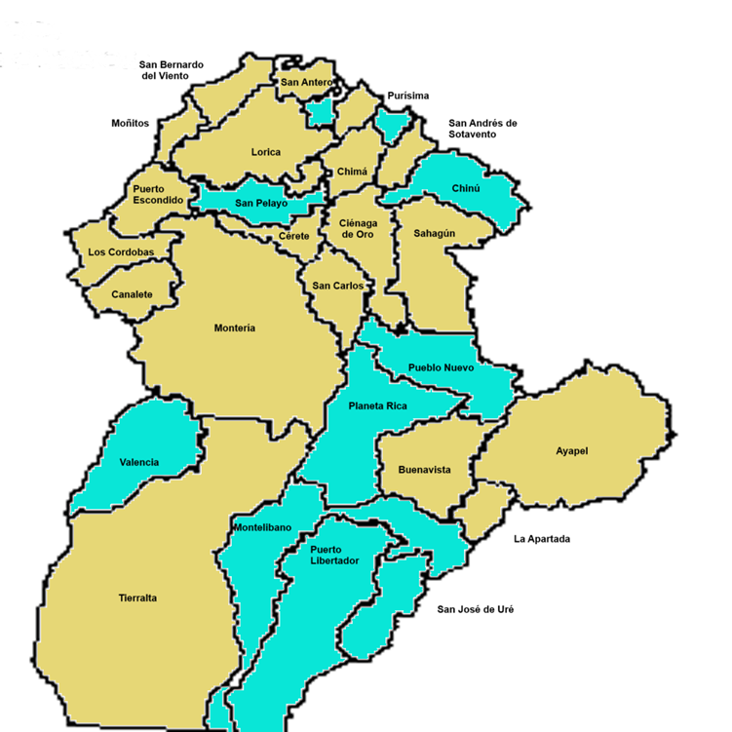
Formulación y Evaluación de la Gestión de Salud Publica
Las entidades territoriales son responsables de formular, ejecutar y evaluar la gestión integral de la salud publica en sus respectivos territorios, asegurando un enfoque holístico que aborde las necesidades de salud de las comunidades

Slide 24
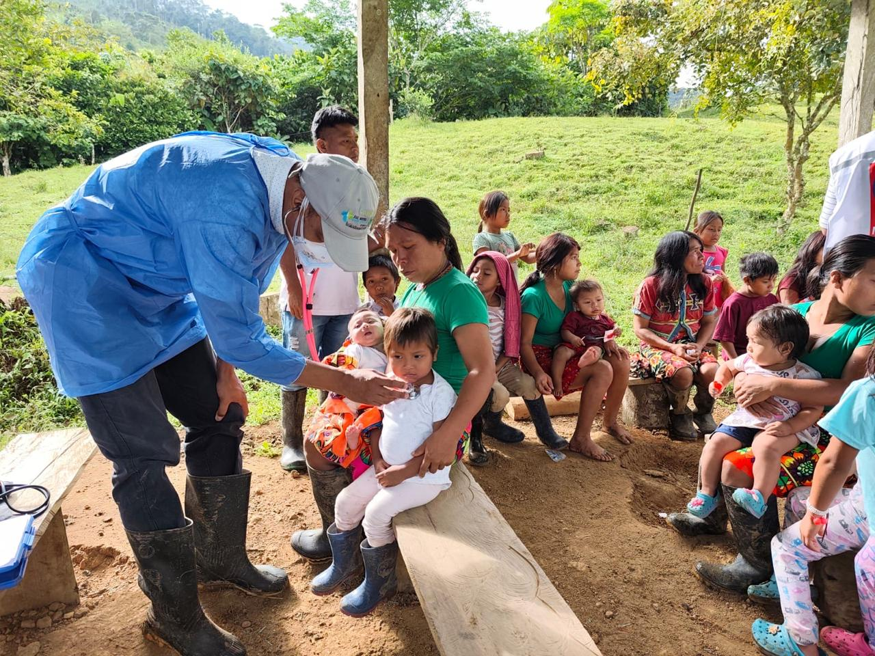
Participación Social Activa
Es fundamental garantizar la participación activa de la comunidad en la formulación y evaluación de programas de salud, lo que no solo mejora la efectividad de las intervenciones, sino que también fortalece la confianza en el sistema de salud.

Slide 25
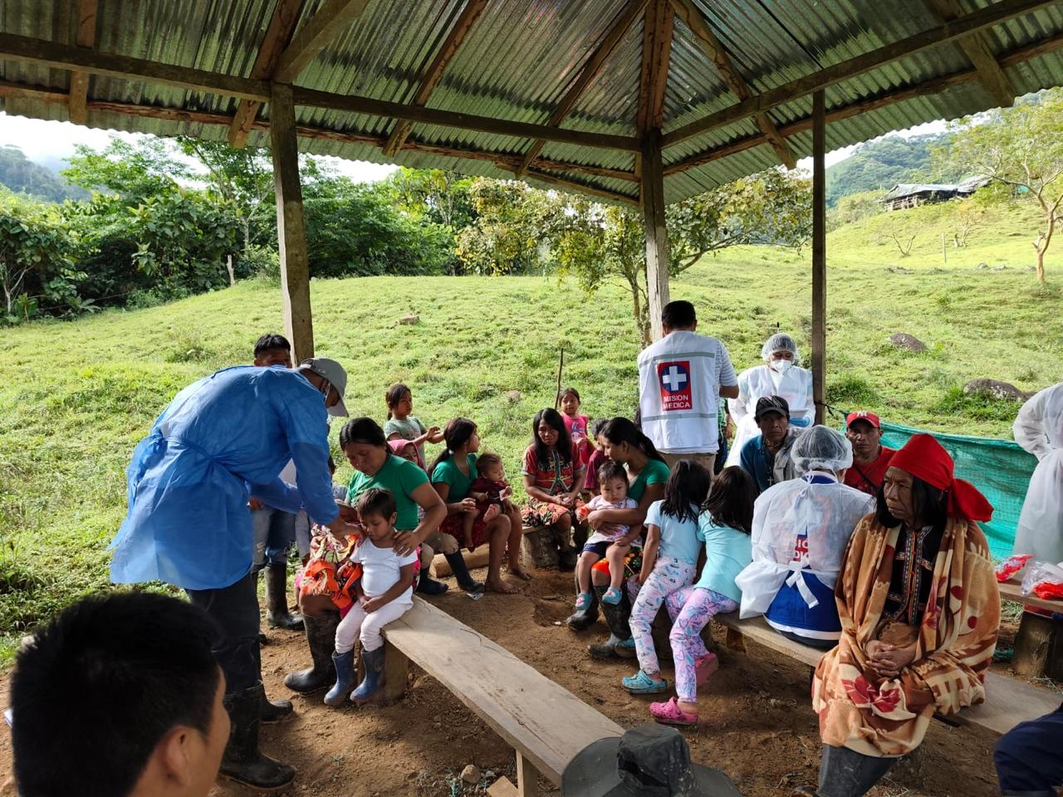
Estrategias de Atención en todos los Niveles
Se promueven estrategias de atención que abarcan todos los niveles de complejidad, desde la promoción y prevención hasta el tratamiento y la rehabilitación. Esto asegura que las necesidades de salud de la población sean atendidas de manera integral y continua.

Slide 26

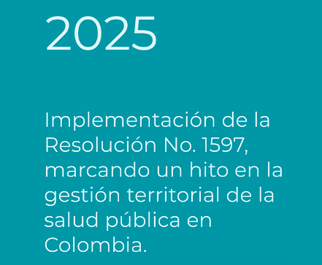
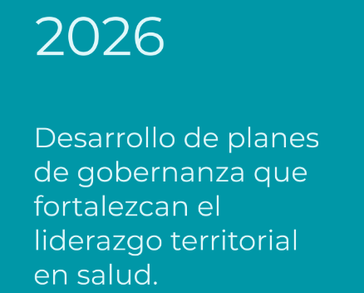
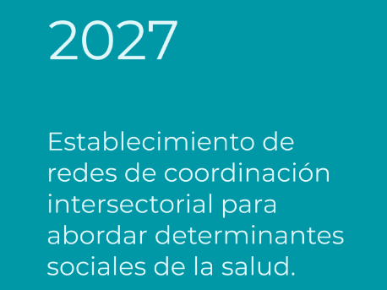
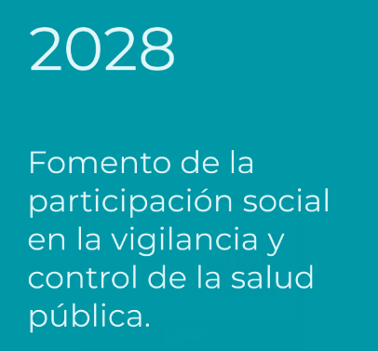
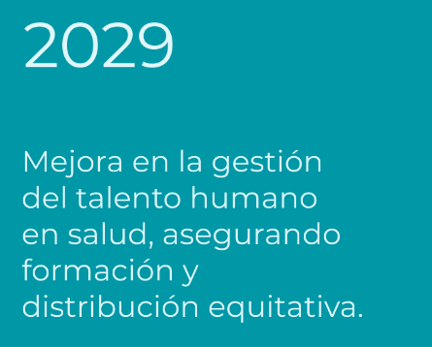
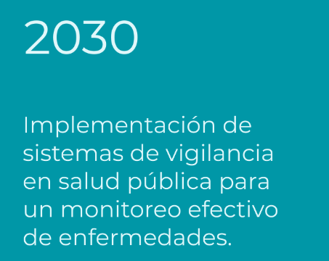
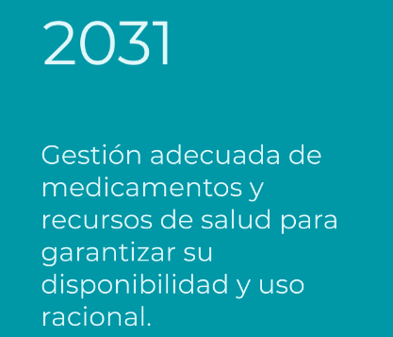

Slide 27

Monitoreo y Evaluación de la Gestión Territorial Integral de la Salud Pública – IVC

Slide 28
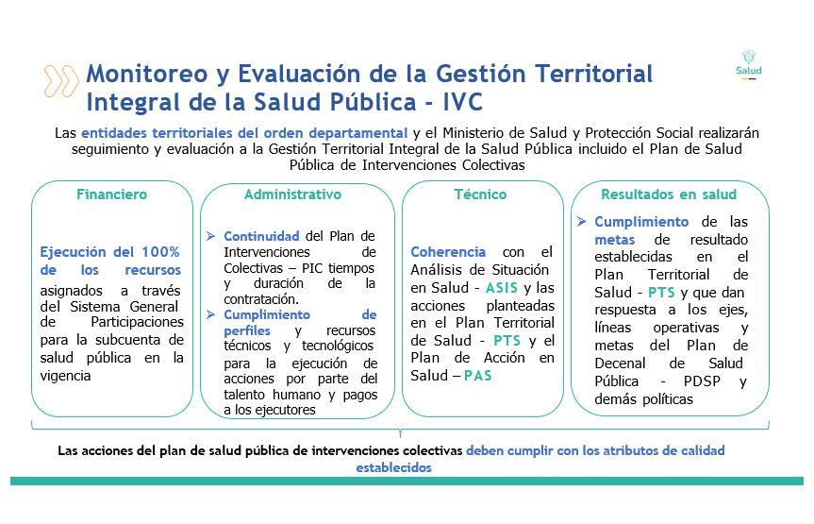
Monitoreo y Evaluación de la Gestión Territorial Integral de la Salud Pública – IVC

Slide 29
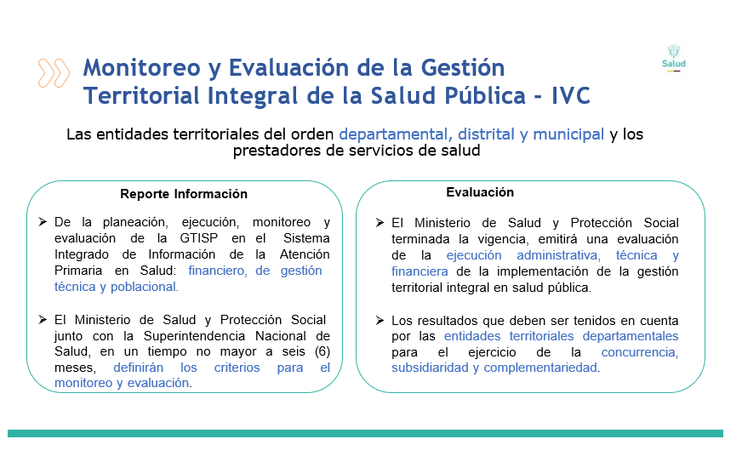
Monitoreo y Evaluación de la Gestión Territorial Integral de la Salud Pública – IVC

Slide 30
Monitoreo y Evaluación de la Gestión Territorial Integral de la Salud Pública – IVC
Recursos Financieros Salud Pública

Slide 31
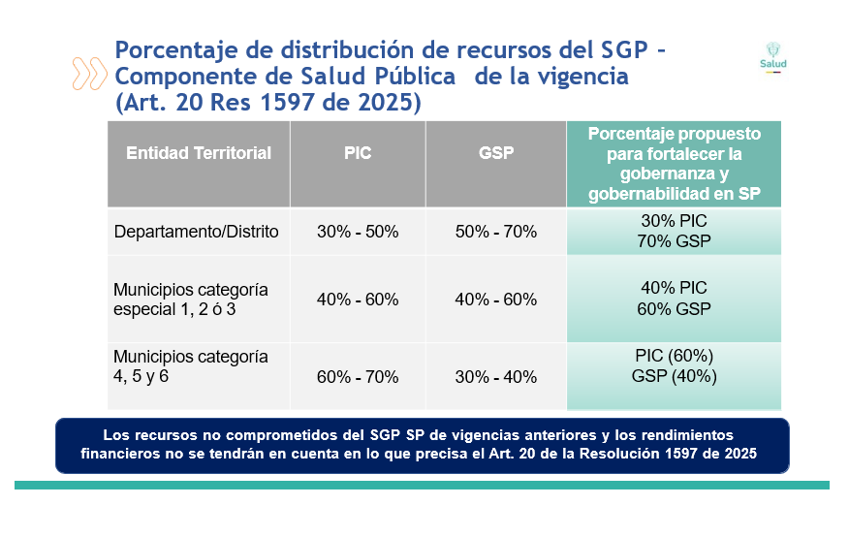

Slide 32
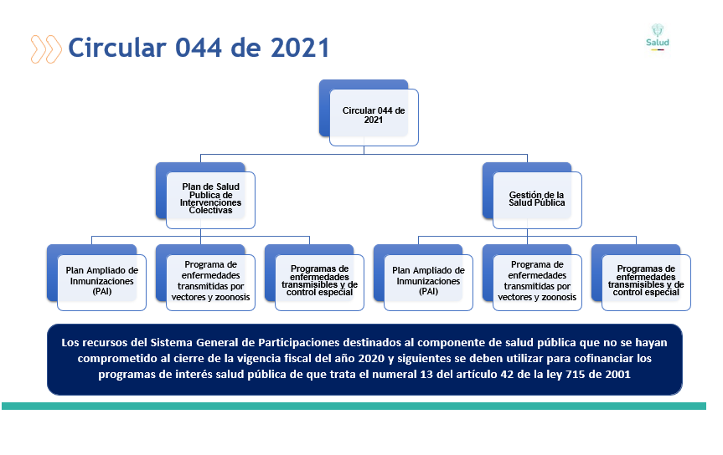

Slide 33
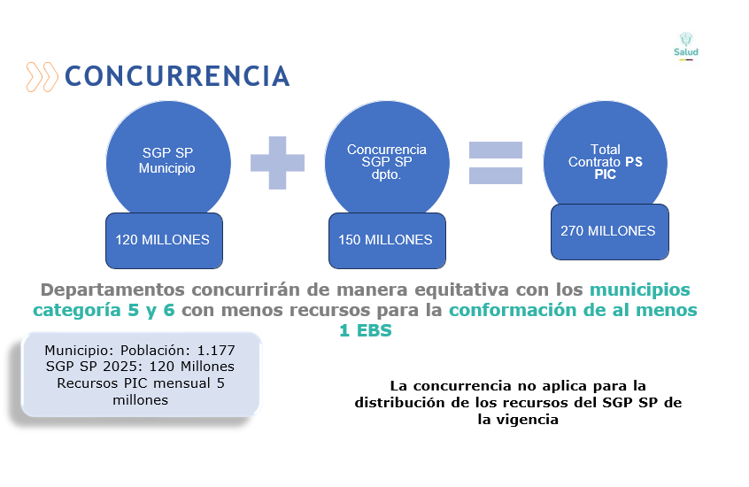

Slide 34
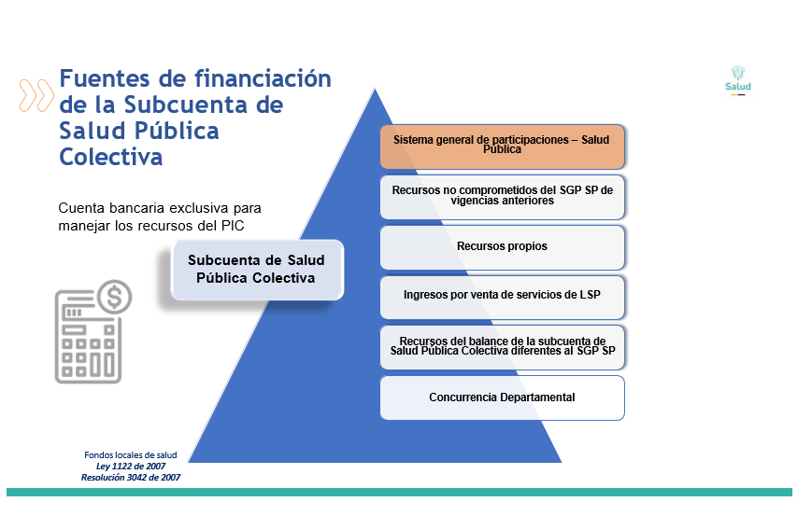

Slide 35
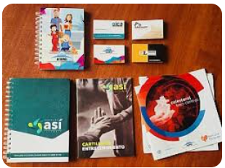
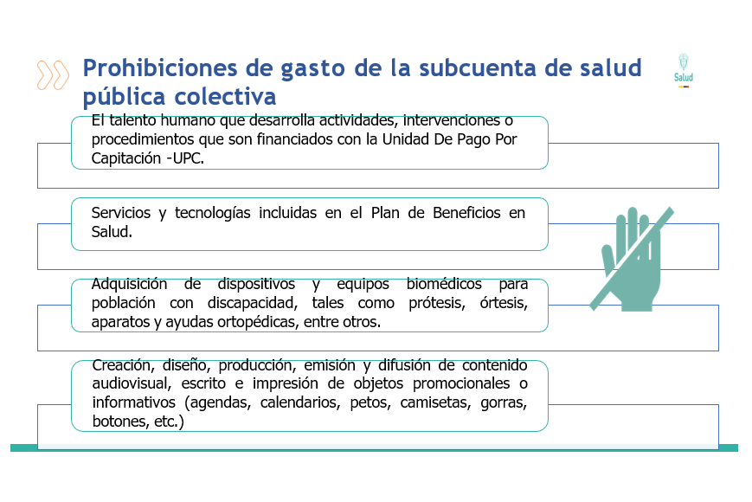

Slide 36

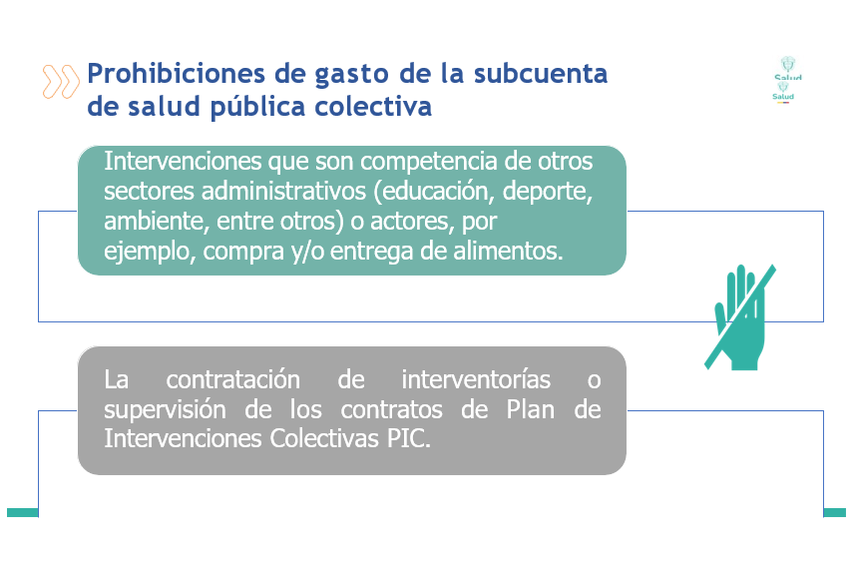

Slide 37
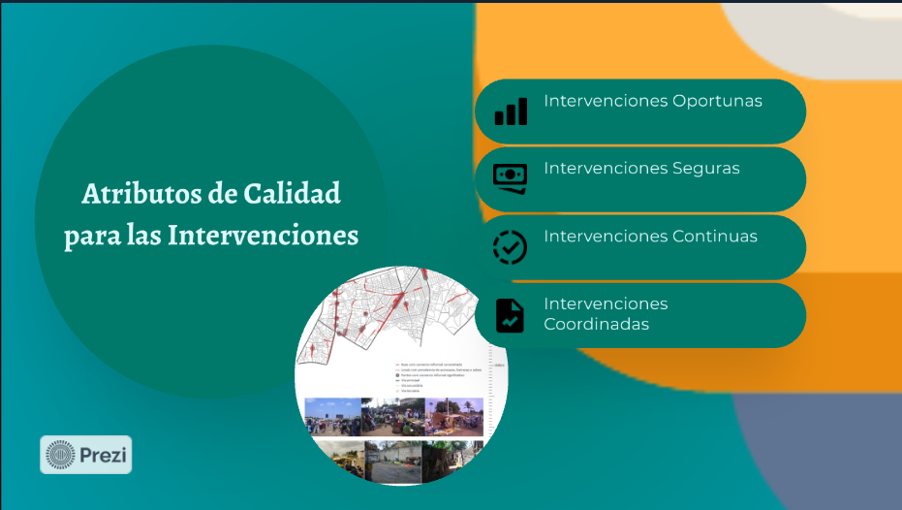

Slide 38
Enfoque Diferencial
El enfoque diferencial en salud publica reconoce y respeta la diversidad cultural de las comunidades, promoviendo la inclusión de saberes ancestrales y practicas de salud de grupos indígenas y afrocolombianos en la formulación de políticas de salud. Esto busca que las intervenciones sean culturalmente pertinentes y efectivas, adaptándose a las necesidades especificas de cada grupo.

Slide 39
Participación Cultural
Implica involucrar a las comunidades en la creación y evaluación de planes de salud, garantizando que sus voces y experiencias sean escuchadas, Este proceso fomenta la apropiación y sostenibilidad de las intervenciones, fortaleciendo la confianza entre las Instituciones de salud y la comunidad.

Slide 40
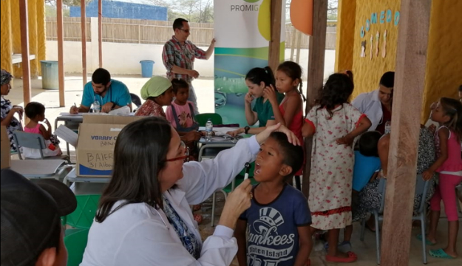
Articulación con la Atención Primaria en Salud APS

Slide 41
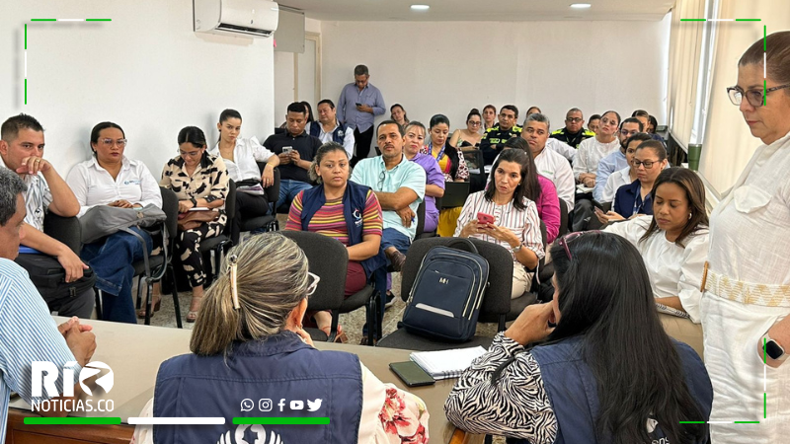
Coordinación con Prestadores de Servicios
La coordinación con prestadores de servicios es esencial para optimizar recursos y mejorar la capacidad resolutiva del sistema de salud, permitiendo una atención mas eficiente y accesible para la población.

Slide 42
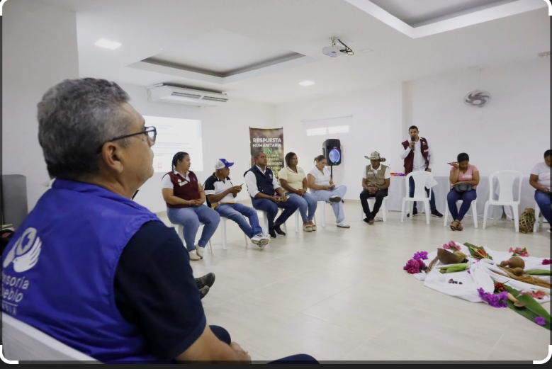
Atención Integral y Coordinada
La gestión territorial integral de la salud publica se enmarca en la Atención Primaria en Salud APS, la cual busca garantizar acceso a servicios de salud continuos y coordinados. Esto implica una atención centrada en la comunidad y la promoción de la salud a través de la participación activa de los ciudadanos.

Slide 43
Fortalecimiento de Equipos Básicos de Salud
Se fortalecen los Equipos Básicos de Salud mediante la capacitación y la organización funcional, lo que permite una atención mas efectiva y cercana a la población. Estos equipos son clave para implementar estrategias de promoción y prevención de la salud.

Slide 45
Generalidades PIC - Córdoba
Vigencia Futura
Plazos:
- Antes de 30 de enero, proceso de adjudicación
- Marzo 01 de 2026, Fecha de Inicio
- Marzo 31 de 2027, Fecha de Finalización
- Periodo de alistamiento institucional
- Periodo de entrega de informe final
Modalidad: Contrato Interadministrativo

Slide 46
Generalidades PIC - Córdoba
Equipo básico territorial:
  - Medico (1)
  - Profesional de enfermería (1)
  - Auxiliar de enfermería (2)
  - Psicólogo o trabajador social (1)
  Actividades:
  Durante 10 meses, Microterritorios, intervienen concentrado (5 meses) y dispersión baja (5 meses).

Slide 47
Generalidades PIC - Córdoba
Intervenciones:
Equipo básico territorial
(Concentrado – Cabecera Municipal), desarrollará:
Caracterización mínimo a 800 hogares.
Incluye 5 visitas por hogar (Temas definidos en el anexo técnico)
Actividades (macro) entorno comunitario: 10
Actividades (macro) entorno educativo: 10
*Las actividades macro contaran con participación mínima de 30 personas.

Slide 48
Generalidades PIC - Córdoba
Intervenciones:
Equipo básico territorial
(Baja dispersión – Rural disperso), desarrollará:
Caracterización mínimo a 500 hogares.
Incluye 5 visitas por hogar (Temas definidos en el anexo técnico)
Actividades (macro) entorno comunitario: 10
Actividades (macro) entorno educativo: 10
*Las actividades macro contaran con participación mínima de 20 personas.

Slide 49
Generalidades PIC - Córdoba
Planeación financiera
Valor total PIC – Departamental | $ 11.414.859.226,37
Valor estimado por Municipio: | $ 393.615.835,24
Incluye los 29 Municipios.

Slide 50
Disposiciones finales.

Slide 51
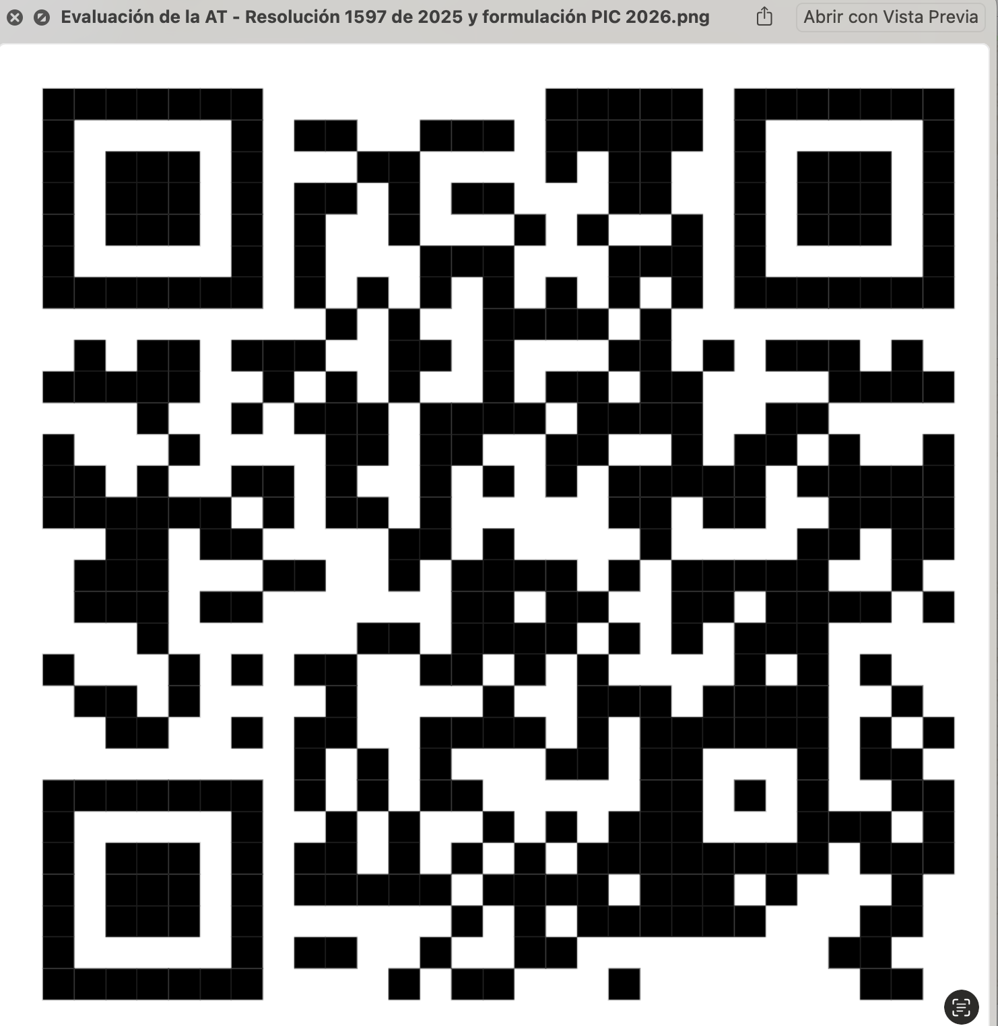

Slide 52
Gracias!

Slide 53


